Slide 1
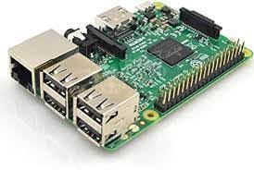
Raspberry Pi

Slide 2
Raspberry Pi adalah single-board computer yang dikembangkan oleh Raspberry Pi Foundation. Untuk mempromosikan pengajaran dasar sains komputer dibeberapa sekolah dan dinegara berkembang. Papan sirkuit Raspberry Pi berukuran kecil, kira-kira seukuran kartu kredit. Dalam papan sekecil itu telah terdapat SoC, Porta input/output (I/O) seperti porta USB, LAN atau HDMI. Pencipta Rasberry Pi adalah Eben Upton. Lahir pada tanggal 5 April 1978 di kota Ilkley, Inggris Utara

Slide 3
Merakit Piranti Sederhana dengan Raspberri
Banyak kreasi Piranti sederhana yang bisa dibuat sendiri dengan Raspberry Pi. Contohnya adalah Raspberry media player untuk menayangkan konten multimedia pada televisi. Perangkat yang dibutuhkan adalah sebagai berikut:
Raspberry Pi 3 Model B (Bisa pula menggunakan versi lain)
Kabel HDMI
Televisi atau monitor yang memiliki porta HDMI.
Adaptor atau catu daya 5 Volt (Bisa menggunakan charger ponsel)
Kartu SD atau mikro SD dengan kapasitas minimal 8 GB
Keyboard (Disarankan jenis Nirkabel)
Wadah / case Raspberry Pi (Opsional)

Slide 4
Untuk menjalankan Raspberry media player tersebut, kita gunakan perangkat OSMC (Open Source Media Center). OSMC adalah perangkat lunak media player berbasis linux yang dikembangkan dari proyek kodi.OSMC dapat diunduh di https://osmc.tv/download/. Selain OSMC, kita juga memerlukan perangkat lunak Balena Etcher untuk melakukan instalasi OSMC ke dalam kartu SD. Perangkat Lunak BalenaEtcher untuk melakukan instalasi OSMC ke dalam kartu SD. Perangkat lunak balenaEtcher bisa diunduh di https://www.balena.io/etcher/. Setelah kedua perangkat lunak tersebut terunduh, lakukan langkah-langkah instalasi berikut.

Slide 5
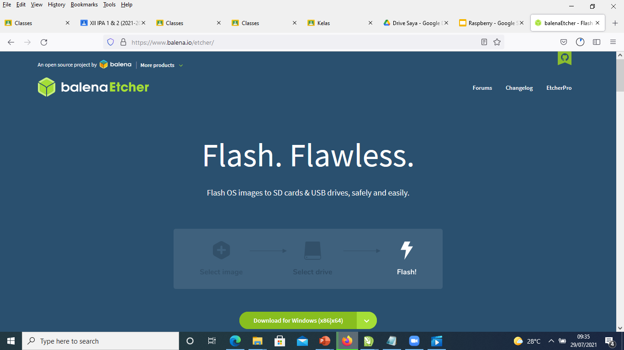
Masukkan kartu SD card / mikro SD ke dalam komputer
Jalankan installer perangkat lunak balenaEthcer. Setelah instalasi selesai, akan muncul jendela balenaEtcher seperti berikut. Klik tombol select image.

Slide 6
c. Pada Jendela Open, klik file image OSMC yang telah terunduh, kemudian klik tombol Open.
d. Klik tombol Flash untuk memulai proses instalasi ke dalam kartu SD. Proses instalasi akan dimulai dengan flashing, kemudian validating.

Slide 7
e. Jika telah selesai maka akan muncul keterangan Flash Complete!
f. Keluarkan kartu SD / Mikro SD dari PC, kemudian masukkan ke dalam Raspberry Pi.
g. Hubungkan Raspberry Pi dengan televisi atau monitor melalui kabel HDMI.
h. Hubungkan keyboard, kemudian colokkan kabel adaftor atau catu daya 5V untuk menyalakkan Raspberry Pi.
i. OSMC akan melakukan beberapa proses inisiasi. Proses ini hanya berjalan sekali di awal. Tunggu sekitar 10-15 Menit hingga proses selesai.

Slide 8
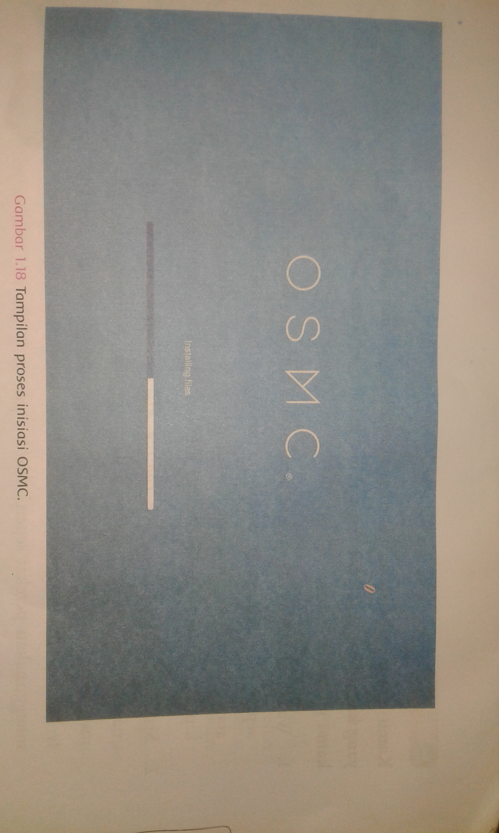
Tampilan proses inisiasi OSMC

Slide 9
Tampilan OSMC

Slide 10
Internet
Internet berasal dari istilah interconnection networking. Internet merupakan jaringan luas yang menghubungkan seluruh komputer dari berbagai penjuru dunia.

Slide 11
Gambar Internet

Slide 12
Sejarah Internet
Di Indonesia internet telah menjadi bagian hidup manusia terutama
sejak akhir tahun 90-an. Meskipun begitu, di negara-negara tertentu internet telah marak digunakan sejak lama.
Berlanjut pada tahun 1969. Saat itu Robert Taylor (kepala kantor
pemrosesan informasi DARPA (Defense Advanced Research Projects
Agency (Badan Riset Angkatan Bersenjata Amerika Serikat) ingin
mewujudkan ide pembuatan jaringan yang saling terhubung. Bersama Larry Robert, Robert Taylor membuat proyek penelitian bernama ARPANET

Slide 13
Pada tahun 1971, Roy Tomlinson menciptakan program e-mail untuk
proyek ARPANET. Ciptaan ini berhasil ia sempurnakan setahun kemudian. Pada tahun 1973 jaringan komputer ARPANET mulai
dikembangkan ke luar Amerika Serikat. Komputer University College di
London merupakan komputer pertama yang menjadi anggota jaringan
ARPANET. Pada tahun yang sama, Vinton Cerf dan Bob Kahn mempresentasikan sebuah gagasan yang lebih besar.

Slide 14
Notasi Kecepatan Transfer Data
Dalam dunia jaringan dan internet, kecepatan transfer data menjadi
topik yang sering dibicarakan. Semakin cepat transfer data dapat dilakukan,
koneksi jaringan dan internet semakin lancar. Kecepatan transfer data diukur menggunakan satuan umum bit persecond (bit per detik) atau disingkat bps. Notasi bps digunakan pada
peralatan jaringan semisal modem. Perhatikan contoh notasi kecepatan
transfer data berikut:
1.000 bit/second = 1 kilobit/second = 1 kbps
1.000.000 bit/second = 1 megabit/second = 1 Mbps
100.000.000 bit/second = 1 gigabit/second = 1 Gbps
Selain notasi dalam bit, kecepatan transfer data juga dinyatakan dalam
satuan Byte per second. Satu Byte setara dengan 8 bit. Jadi, diperoleh
hubungan berikut.
1 kBps = 8 kbps
1 MBps = 8 Mbps
1 GBps = 8 Gbps
jaringan
atau
internet.

Slide 15
Selain notasi dalam bit, kecepatan transfer data juga dinyatakan dalam satuan Byte per second. Satu Byte setara dengan 8 bit. Jadi, diperoleh hubungan berikut.
1 kBps = 8 kbps
1 MBps = 8 Mbps
1 GBps = 8 Gbps
Notasi Bps digunakan untuk mengukur kecepatan transfer data menggunakan jaringan atau internet

Slide 16
Pengalamatan di Internet
Alamat situs internet misalnya www.depdiknas.go.id. Penulisan www, tanda titik (dibaca ”dot”), dan com adalah salah satu aturan penulisan alamat situs di internet. Bagaimana dengan aturan penulisan yang lain? Simak dan temukan jawabannya dalam uraian berikut.
Alamat internet disebut sebagai Uniform Resource Locator (URL).
URL terdiri atas tiga jenis yaitu Internet Protocol Address (alamat Internet Protokol/alamat IP), Domain Name System Address (DNS Address), dan E-mail Address (alamat e-mail).

